Slide 1
重力双対を持つ２次元共形場 理論における分離クエンチ
基礎物理学研究所 素粒子論研究室
島地哲平
① 島地, T.Takayanagi, Z. Wei, JHEP, 2019.
② P.Caputa, T.Numasawa, 島地, T.Takayanagi, Z.Wei, JHEP, 2019.
に基づく

Slide 2
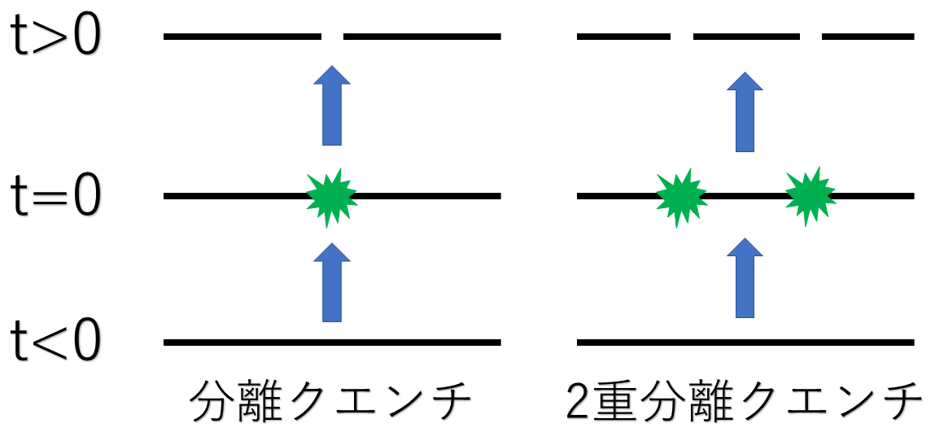
導入 : 分離クエンチとは？
１次元量子系の、ある点での相互作用を時刻 で瞬時に切ること
冷却原子気体を用いた実験 (M.Gring et al., Science 2012)
→ 孤立量子系の熱平衡化を実験的・理論的に調べることができる

Slide 3
内容
２次元共形場理論の真空を分離クエンチして、 エンタングルメントエントロピー(EE)の時間発展を 調べた
→臨界点上の量子系の熱平衡化の理解につながる
結果
重力双対をもつ共形場理論での急速な緩和時間を確認した
反ドジッター時空の重力の効果を用いて、EEについてのある不等式を予想した

Slide 4
内容
２次元共形場理論の真空を分離クエンチして、 エンタングルメントエントロピー(EE)の時間発展を 調べた
→臨界点上の量子系の熱平衡化の理解につながる
結果
重力双対をもつ共形場理論での急速な緩和時間を確認した
反ドジッター時空の重力の効果を用いて、EEについてのある不等式を予想した

Slide 5
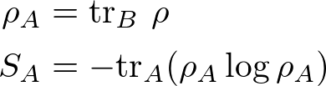

用語: エンタングルメントエントロピー(EE)とは?
B
A
B
空間
EE :
空間を２つの領域A,Bに分ける。全体の密度行列 を
BでトレースしてできるAの密度行列 のエントロピーをエンタングルメントエントロピー(EE)という
→ 非平衡量子系でのエントロピーを定義する量
→ EEの下限を与える2-Renyiエントロピーを測る実験(R. Islam et al., Nature 2015)

Slide 6



用語: ２次元共形場理論(CFT)とは？
空間１次元 + 時間１次元の、スケール不変な場の理論
→ 臨界点上の１次元量子系を記述する
中心電荷 という、系の自由度を表すパラメータを持つ
例) massless自由ディラック場 →
臨界イジングモデル →
２次元CFTの真空のEE
A
L
(ε:UVカットオフ )

Slide 7
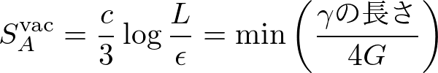
用語: 重力双対をもつ２次元CFTとは？
３次元反ドジッター(AdS)時空上の場の物理量に一致する物理量をもつような、特殊なクラスの ２次元CFTのこと
→cf. AdS/CFT対応 (必要条件)
笠-高柳公式
CFT
AdS
「重力双対をもつCFTの真空のEE
= 測地線の長さ / 4G」
A
γ

Slide 8
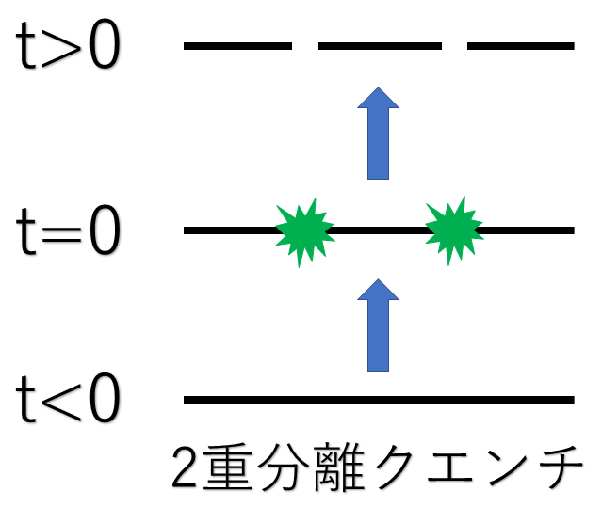
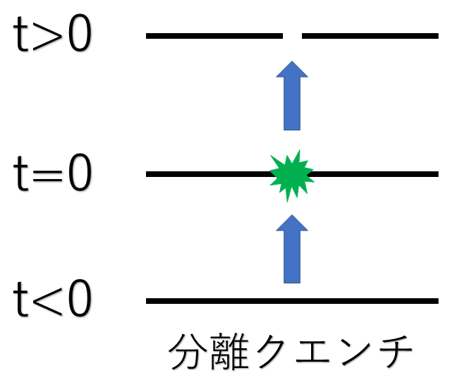

内容
２次元共形場理論の真空を分離クエンチして、 エンタングルメントエントロピーの時間発展を 調べた
A
A
励起状態
真空

Slide 9
部分系Aの取り方
A
①
A
A
①
②
A
③
A
②
A
④
分離クエンチ
２重分離クエンチ

Slide 10
部分系Aの取り方
A
①
A
A
①
②
A
③
A
②
A
④
今回は特に、２重分離の①,④を考える

Slide 11
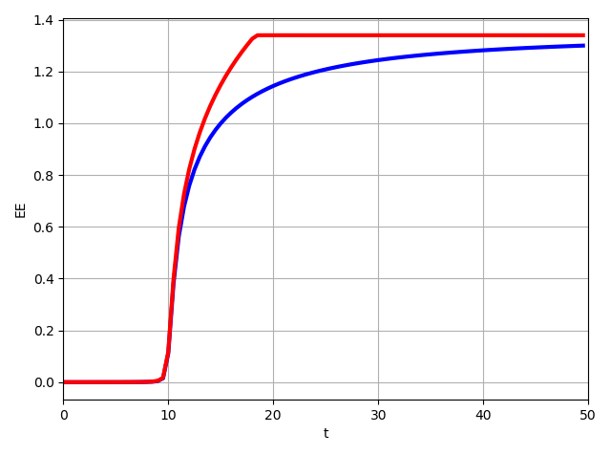

④の結果
A
x
X = ±10で分離する２重分離
クエンチのA=[-20,20]でのEE
青線: massless自由ディラック場
赤線: 重力双対をもつCFT
→重力双対をもつCFTは
ディラック場に比べて
急激に緩和する
(cf.重力双対をもつCFTは最も強いカオス性をもつ(Maldacena,Shenker,Stanford, 2015))
-20
-10
10
20
t

Slide 12
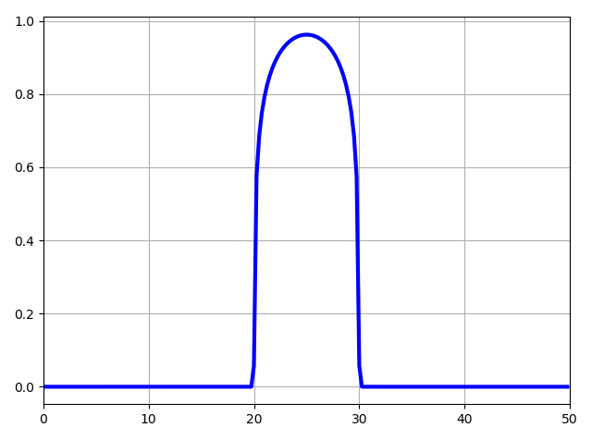
①の結果
A
x
重力双対をもつCFT を
X = ±10で分離する２重分離
クエンチのA = [30,40]でのEE
青線: 重力双対をもつCFT
→「分離した」情報が光速で
伝播し、EEがそれをキャッチする
(“準粒子描像” Calabrese,Cardy 2014)
-10
10
30
40
t

Slide 13
①の設定の重力双対の予想図
CFTの２つの分離 ＝ AdSでの２つの重い物体
CFTのEE ＝ AdSでの測地線の長さ
AdS
測地線
重い物体
A
CFT
分離
EE
重い物体が引き合うことで、測地線はより短くなるはず
→ を予想

Slide 14
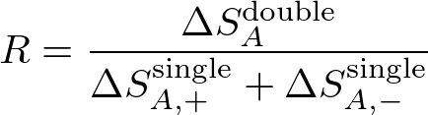
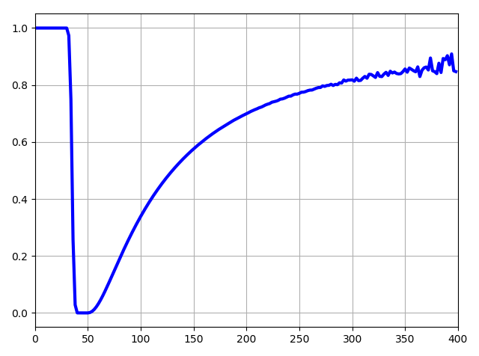
の予想
A
x
同じ設定で
をプロットする
→Aの位置を様々に
変化させて検証
→Aが分離点から十分離れていれば が成立
-10
10
30
40
R
t

Slide 15
まとめ
２次元CFTの真空を分離クエンチしたときの
エンタングルメントエントロピーの時間発展を調べた
重力双対をもつCFTでの急速な緩和時間を確認した
→ 重力双対をもつCFTのカオス性の例
反ドジッター時空の重力の効果を用いて、EEについての不等式を予想した
→ AdS/CFT対応の検証
今後の課題
強相関系や、AdS/CFTへの応用？ 高次元？

Slide 16
補足

Slide 17
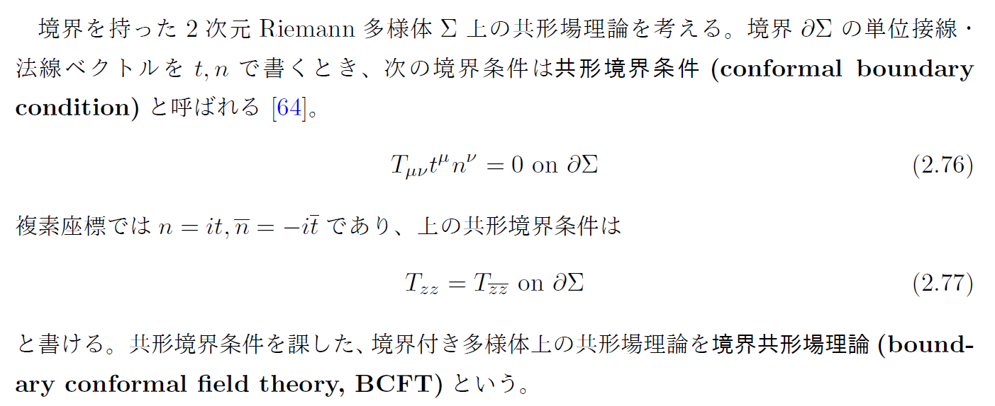
境界条件について
共形境界条件を用いた。共形対称性を最大限保つ境界条件。

Slide 18
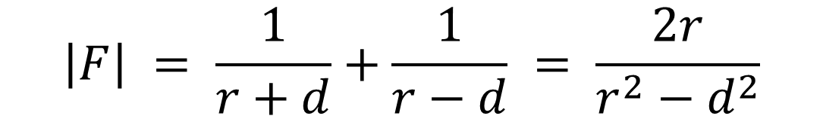
重力のけいさん
-d
0
d
r
$$\left|F\right| = \frac{1}{r+d}+\frac{1}{r−d} = \frac{2r}{r^{2}−d^{2}}$$
２つの物体が近づくほうが、より重力が小さくなる

Slide 19
クエンチとレプリカ法
<0|
τ
τ = it
t
ρ
|0>

Slide 20
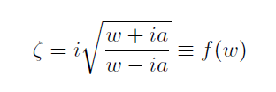
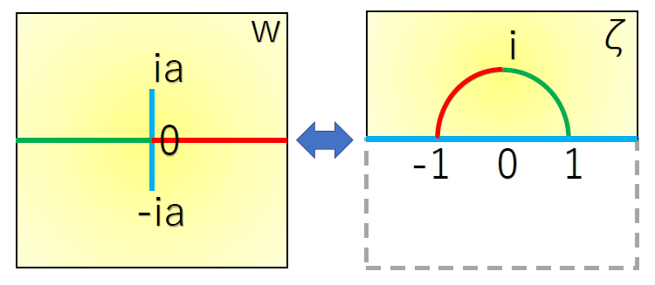
分離クエンチしたディラック場のEE(1)
分離クエンチの虚時間でのセットアップを上半平面に移す

Slide 21
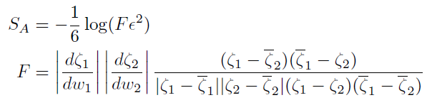
分離クエンチしたディラック場のEE(2)
分離クエンチの虚時間でのセットアップを上半平面に移す
→ ２重化のトリックを用いて、EEを計算する。

Slide 22
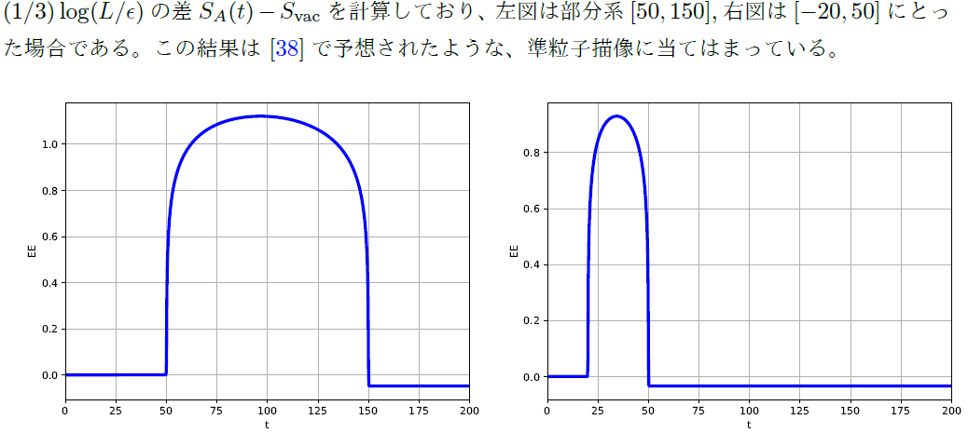
A
A
①
②

Slide 23
分離クエンチした重力双対をもつCFT2のEE(1)
分離クエンチの虚時間でのセットアップを上半平面に移す

Slide 24

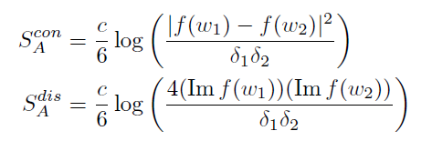

分離クエンチした重力双対をもつCFT2のEE(2)
分離クエンチの虚時間でのセットアップを上半平面に移す
→ AdS/BCFTの処方と笠-高柳公式を用いて、EEを計算する。

Slide 25
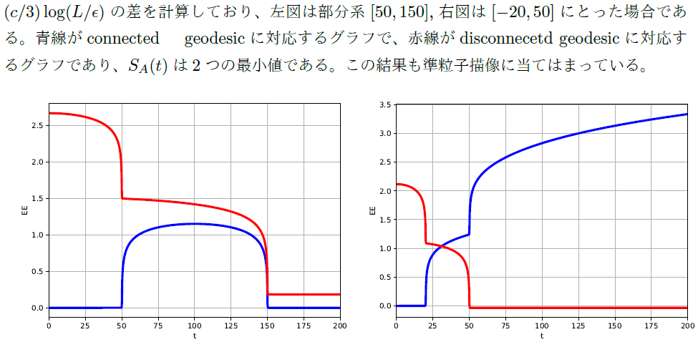
A
A
①
②

Slide 26
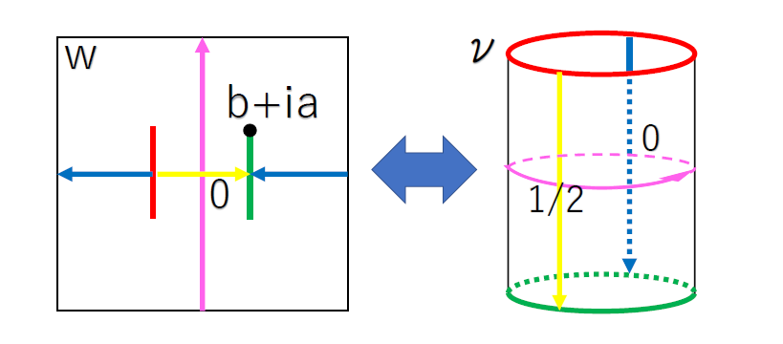
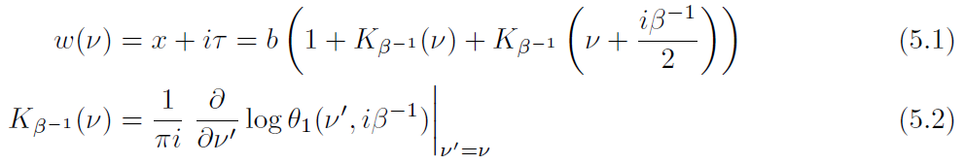
2重分離クエンチしたディラック場のEE(1)
２重分離クエンチの虚時間でのセットアップを円筒座標に移す

Slide 27
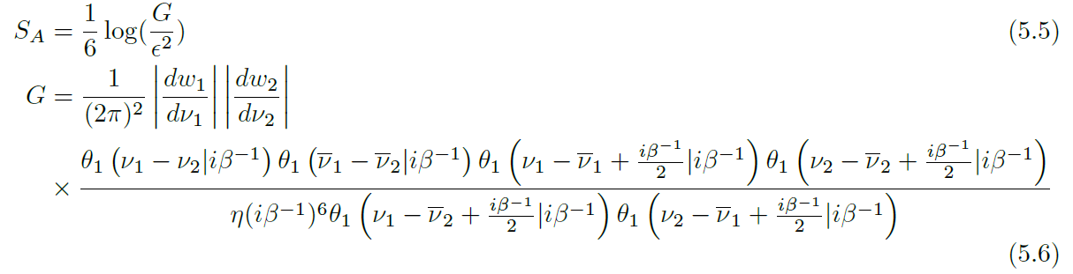
2重分離クエンチしたディラック場のEE(2)
２重分離クエンチの虚時間でのセットアップを円筒座標に移す
→ ２重化のトリックを用いて、EEを計算する。

Slide 28
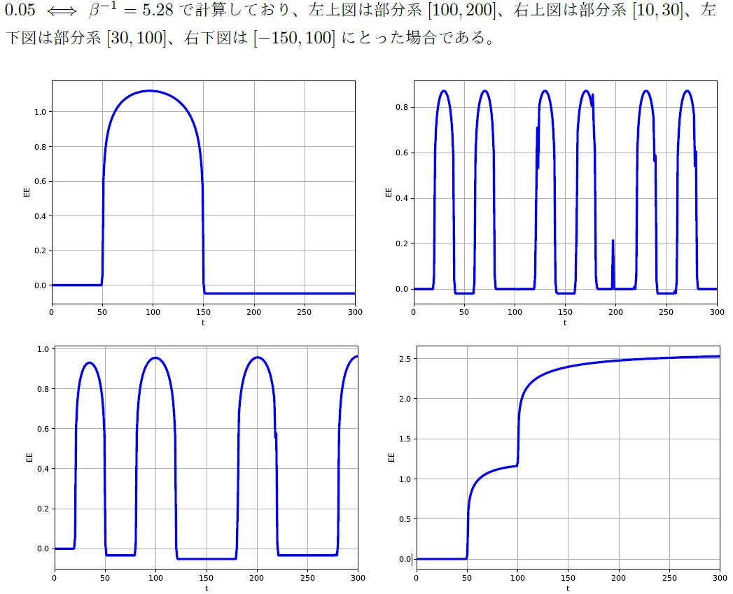

Slide 29
2重分離クエンチした重力双対をもつCFT2のEE(1)
２重分離クエンチの虚時間でのセットアップを円筒座標に移す

Slide 30
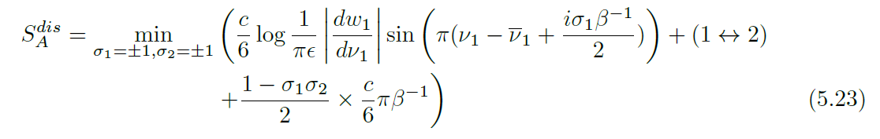
2重分離クエンチした重力双対をもつCFT2のEE(2)
２重分離クエンチの虚時間でのセットアップを円筒座標に移す
→ AdS/BCFTの処方と笠-高柳公式を用いて、EEを計算する。

Slide 31
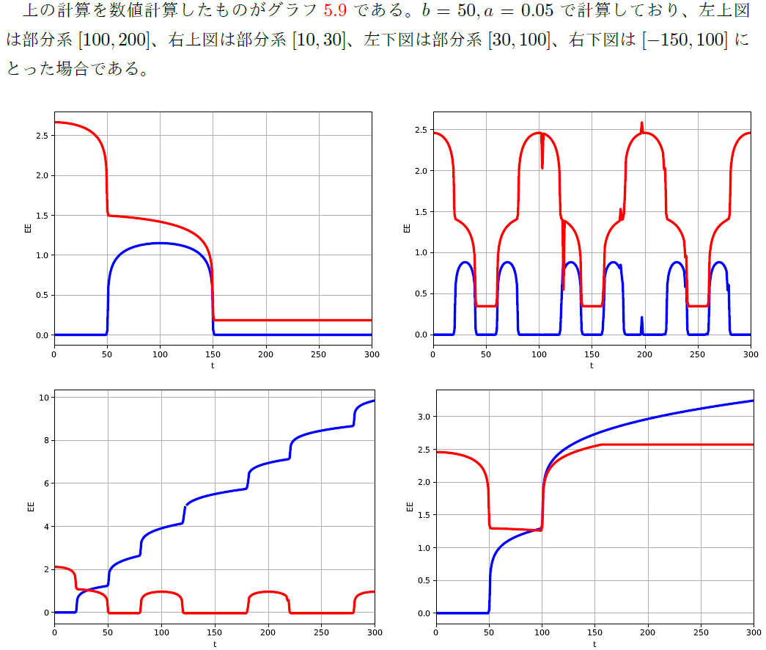

Slide 32
Gravity dual の計算式
AdSの描像は１重分離クエンチのときのみ計算した
２重分離クエンチについては行っていない
CFTの虚時間でのセットアップは
右のζ座標にPoincare座標が対応すると仮定してw座標の双対を計算

Slide 33

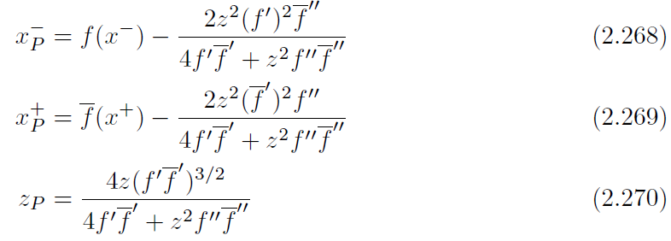
Gravity dual の計算式

Slide 34
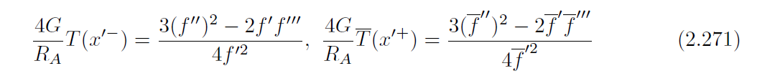
Gravity dual の計算式

